Slide 1


JAVA WEB
MÓDULO 5

Slide 2
AGENDA
1
PROJETO WEB
2
PREPARANDO O BACKEND
3
JPA
4
DESCANSO

Slide 3
1. PROJETO
WEB

Slide 4
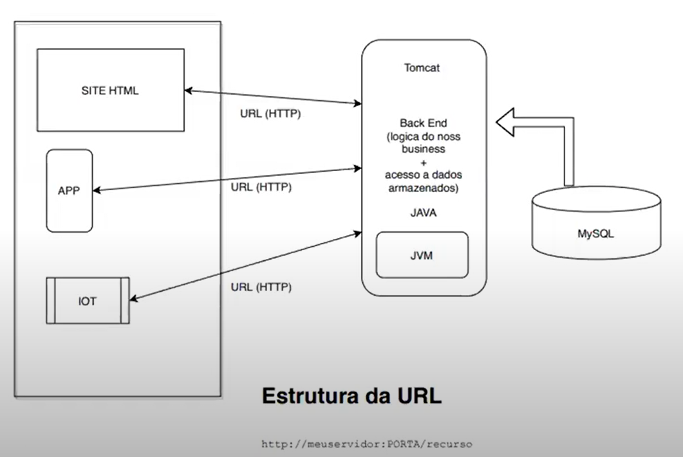
PROJETO WEB
Fonte: Prof. Isidro

Slide 5
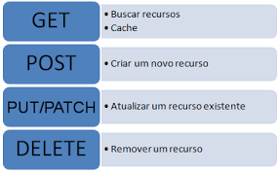
PROJETO WEB
Métodos HTTP

Slide 6

PROJETO WEB
Tecnologia envolvida, qual usar?

Slide 7

PROJETO WEB
Começaremos pelo.....
https://maven.apache.org/

Slide 8

PROJETO WEB
Vamos usar também o Spring Boot.
Já traz o servidor de aplicação (Tom Cat) configurado e uma JVM!!!!!

Slide 9

DÚVIDAS….

Slide 10



REFERÊNCIAS BIBLIOGRÁFICAS
Aprendendo Java
Niemeyer & Kundsen, Editora Campos

Slide 11
2. PREPARANDO O
BACKEND

Slide 12
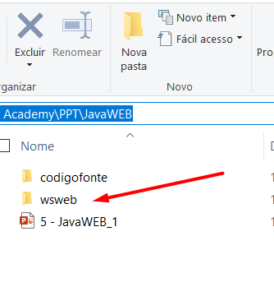
PREPARANDO O BACKEND
Crie um novo diretório para a sua nova workspace., e abra no Eclipse.

Slide 13
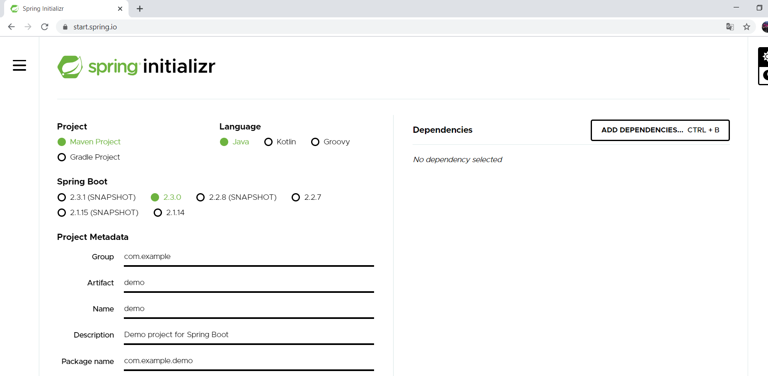
PREPARANDO O BACKEND
Acesse o Spring Initializr, conforme link abaixo, e configure conforme o slide a seguir:

Slide 14
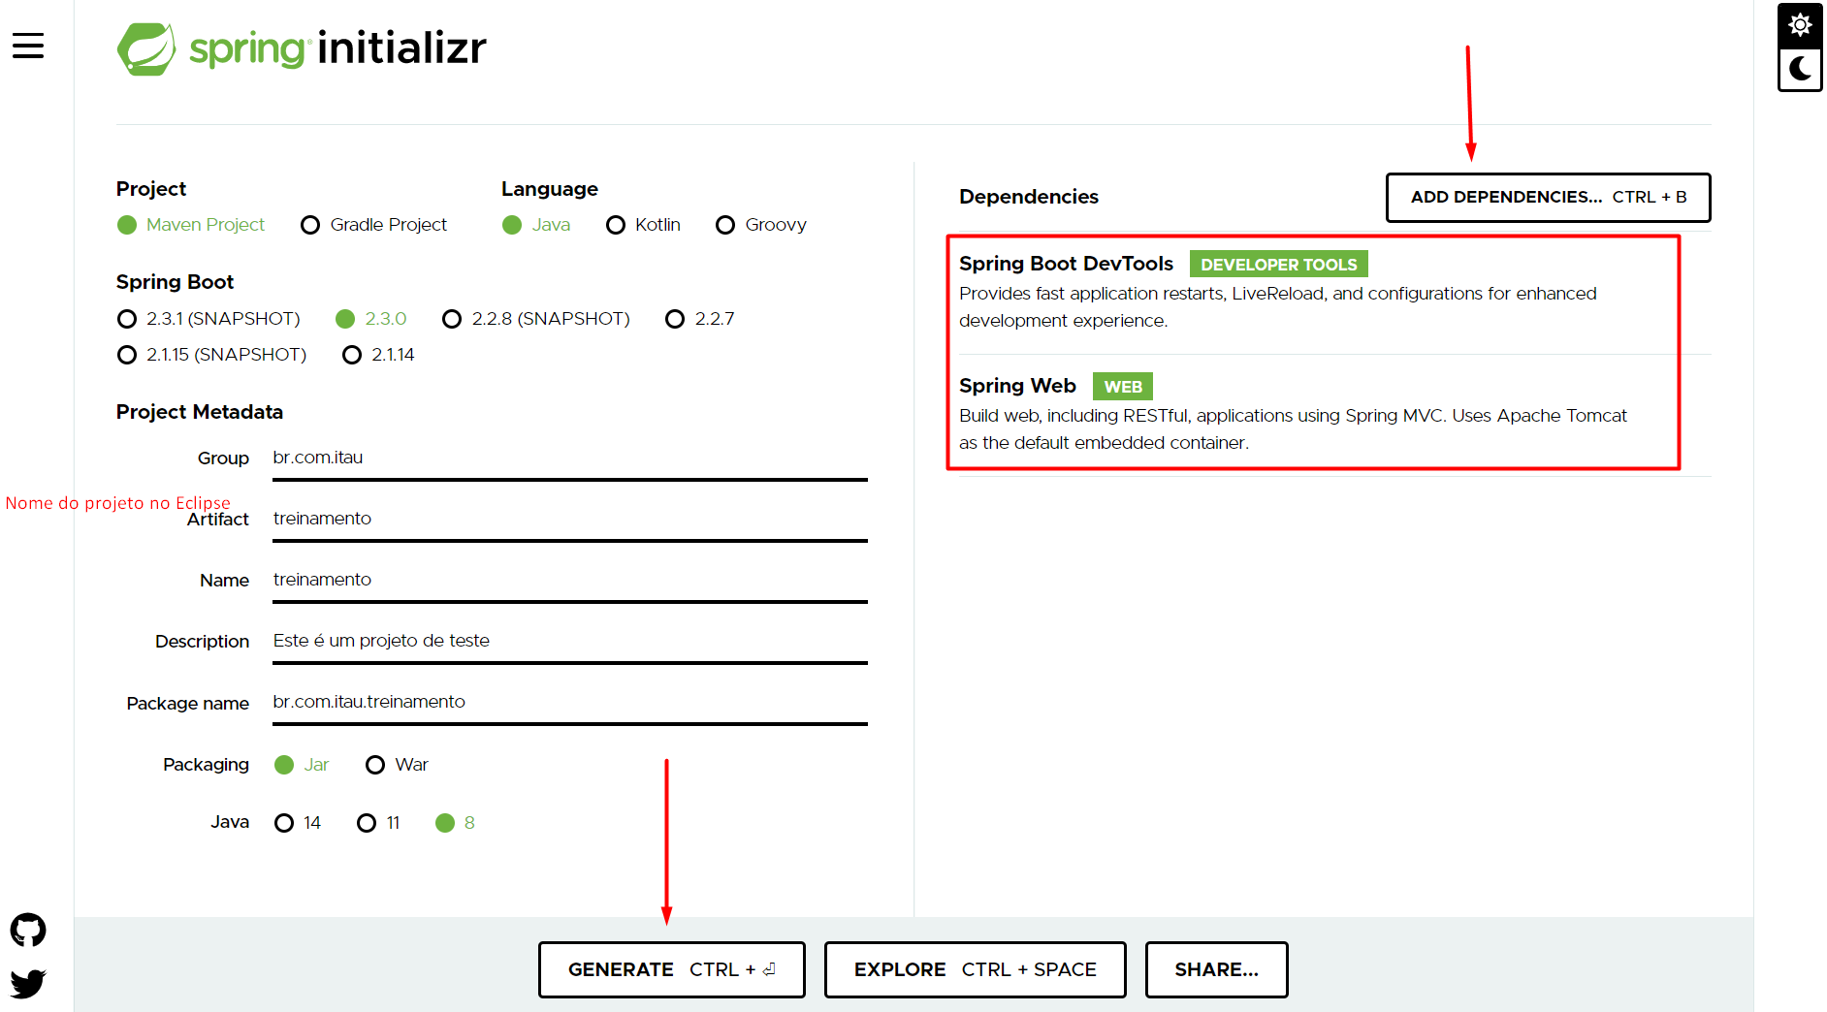
PROJETO WEB – PREPARANDO O BACKEND

Slide 15
PREPARANDO O BACKEND
O Spring Initializr, irá gerar um arquivo “zip”: você deve:
extrair o arquivo zip
Recortar a pasta gerada
Colar dentro da sua pasta da nova workspace

Slide 16
PREPARANDO O BACKEND
O Spring Initializr, irá gerar um arquivo “zip”: você deve:
extrair o arquivo zip
Recortar a pasta gerada
Colar dentro da sua pasta da nova workspace
Volte para o Eclipse para importarmos o projeto copiado.

Slide 17
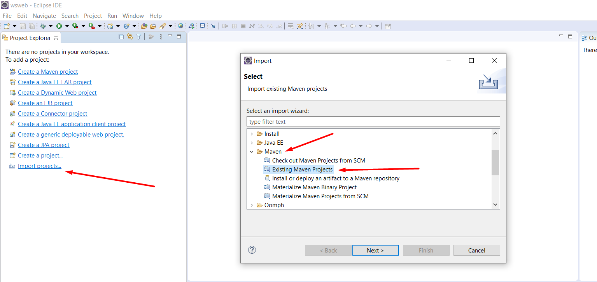
PREPARANDO O BACKEND

Slide 18
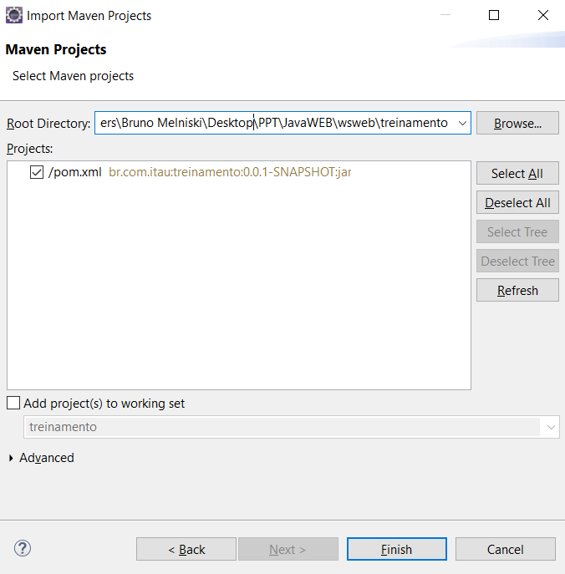
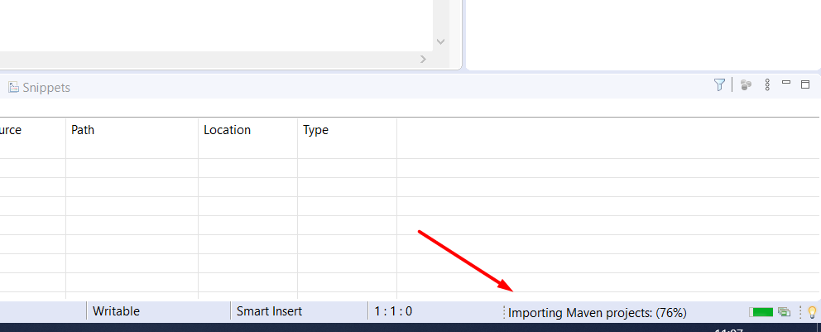
PREPARANDO O BACKEND

Slide 19
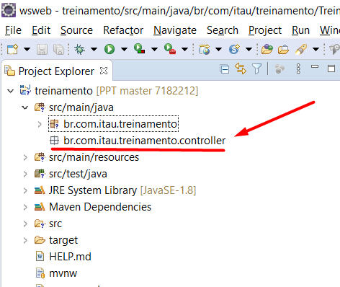
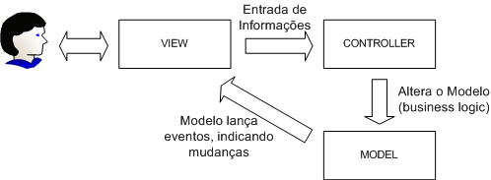
PREPARANDO O BACKEND
Crie um pacote chamado “controller”, conforme apresentado abaixo:

Slide 20
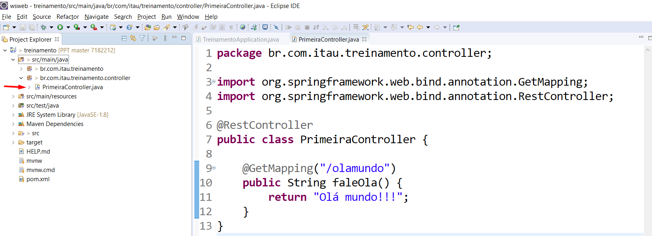
PREPARANDO O BACKEND
Dentro do pacote “controller”, crie a classe abaixo:

Slide 21
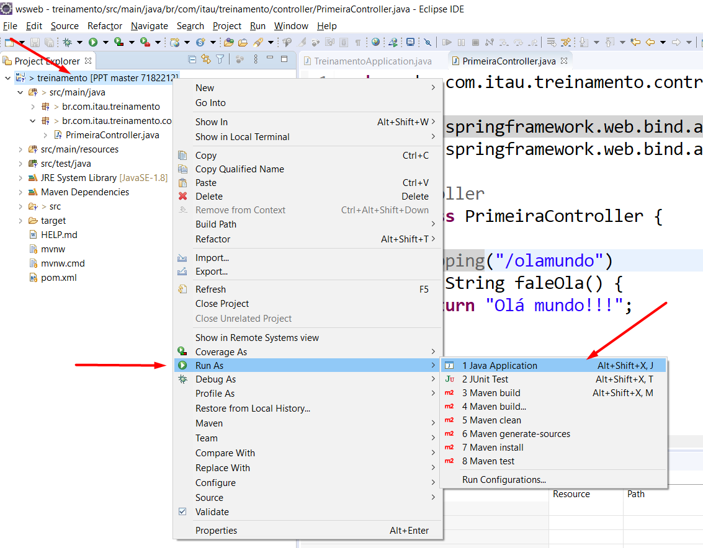
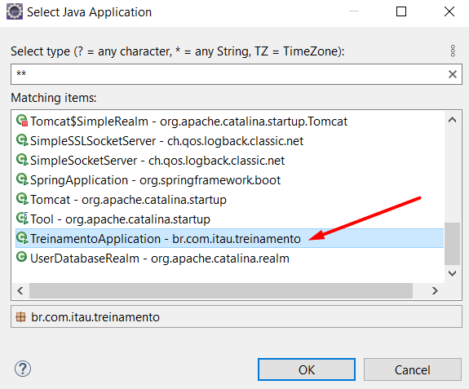
PREPARANDO O BACKEND
Vamos executar o nosso projeto:

Slide 22
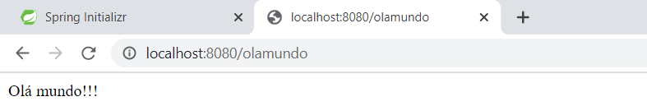
PREPARANDO O BACKEND
Visualizando o resultado:
Vamos testar alguns comandos, usando um programa chamado “postman”.

Slide 23
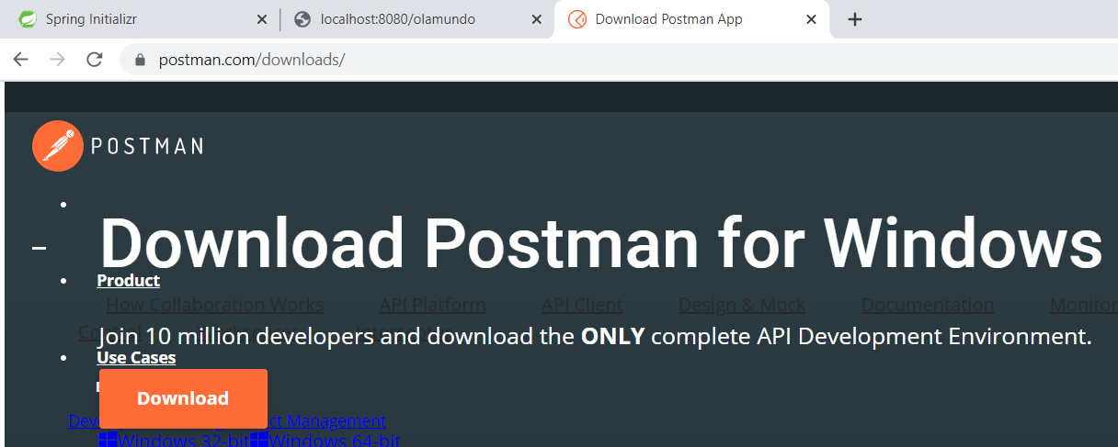
PREPARANDO O BACKEND
Faça o download “postman”, execute e registre-se para que possa ter acesso.

Slide 24
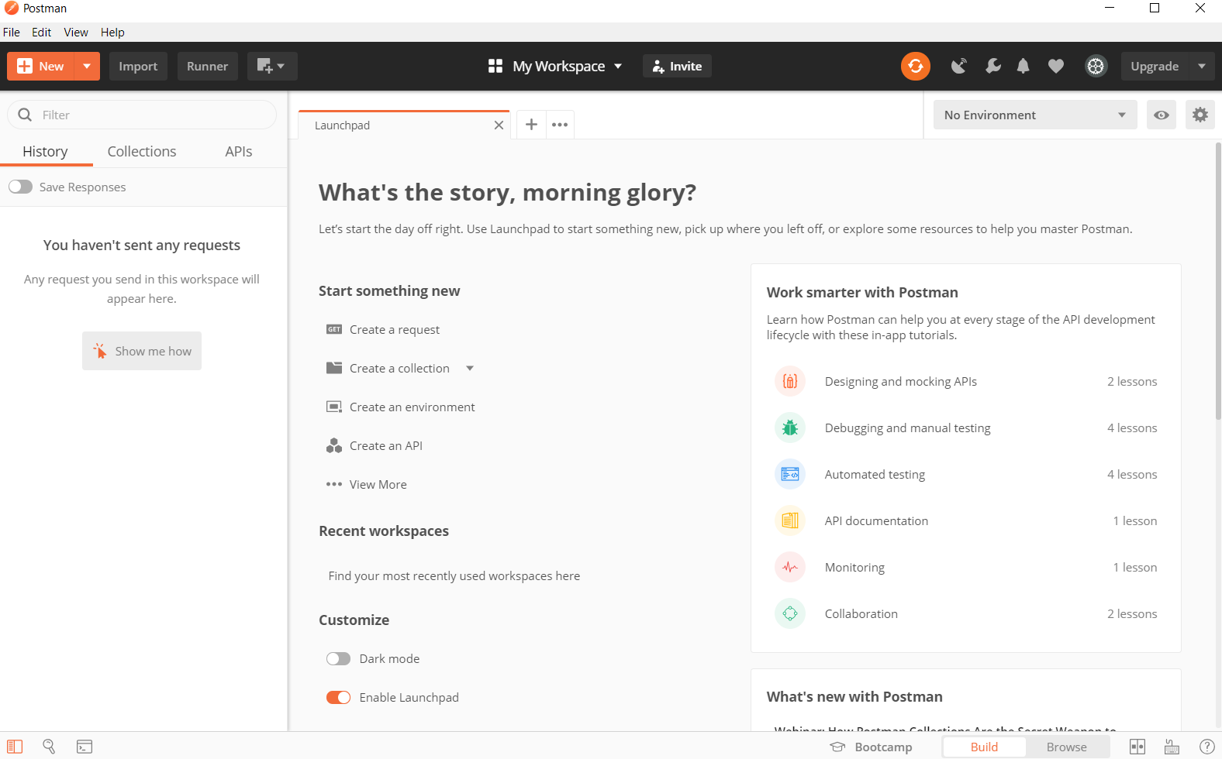
PREPARANDO O BACKEND
A tela apresentada será a seguinte:

Slide 25
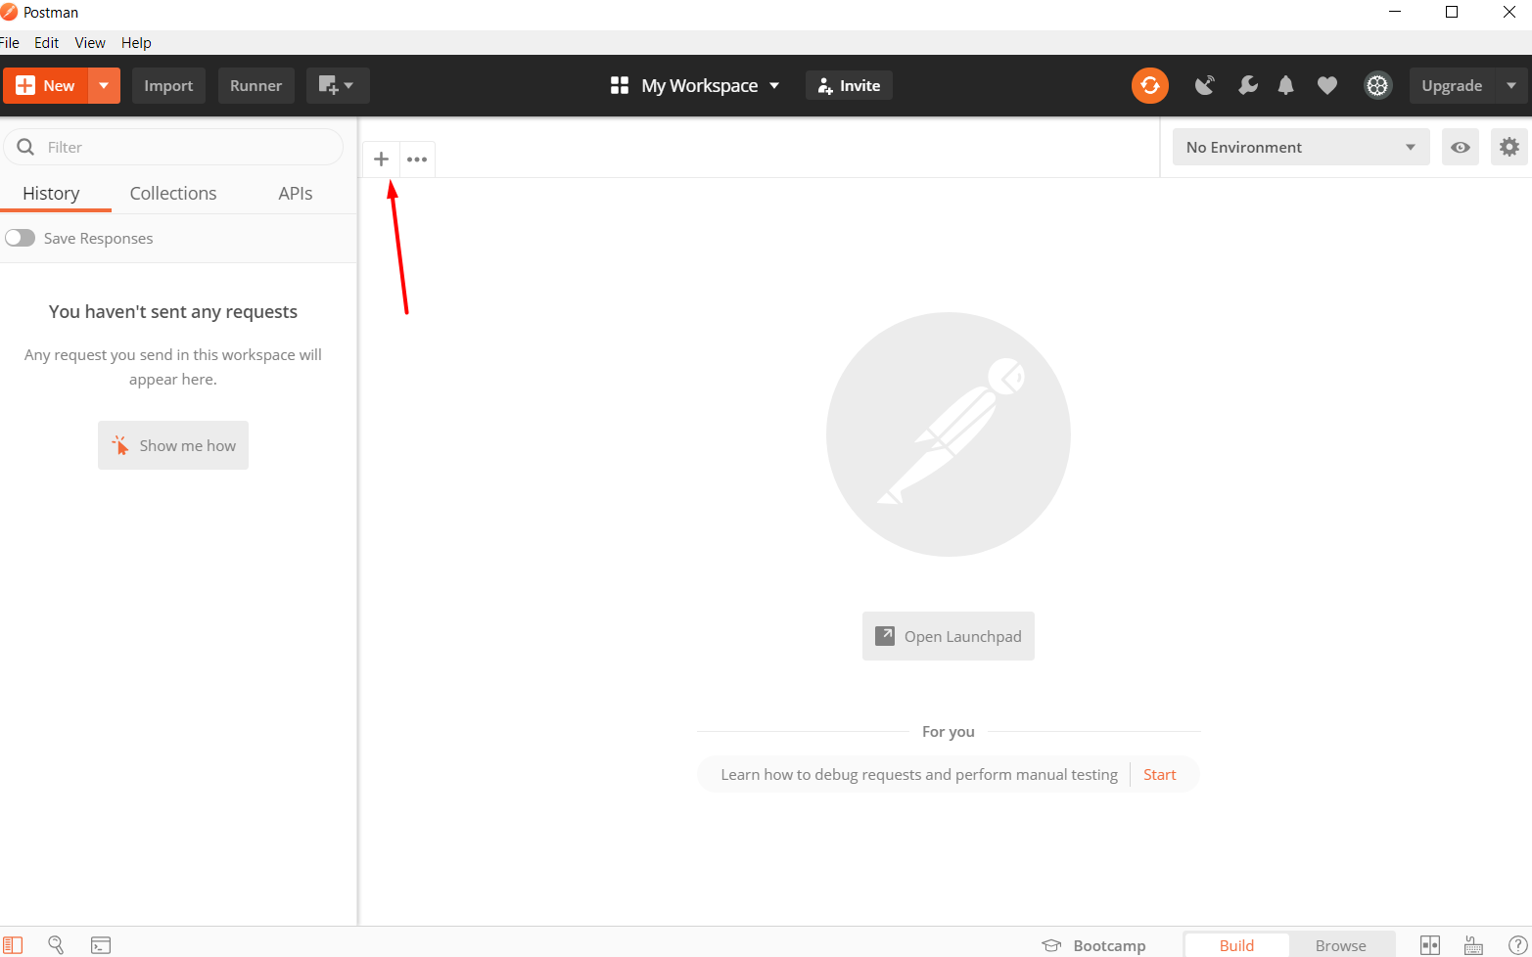
PREPARANDO O BACKEND
Clique no botão “criar”, conforme apresentado abaixo:

Slide 26
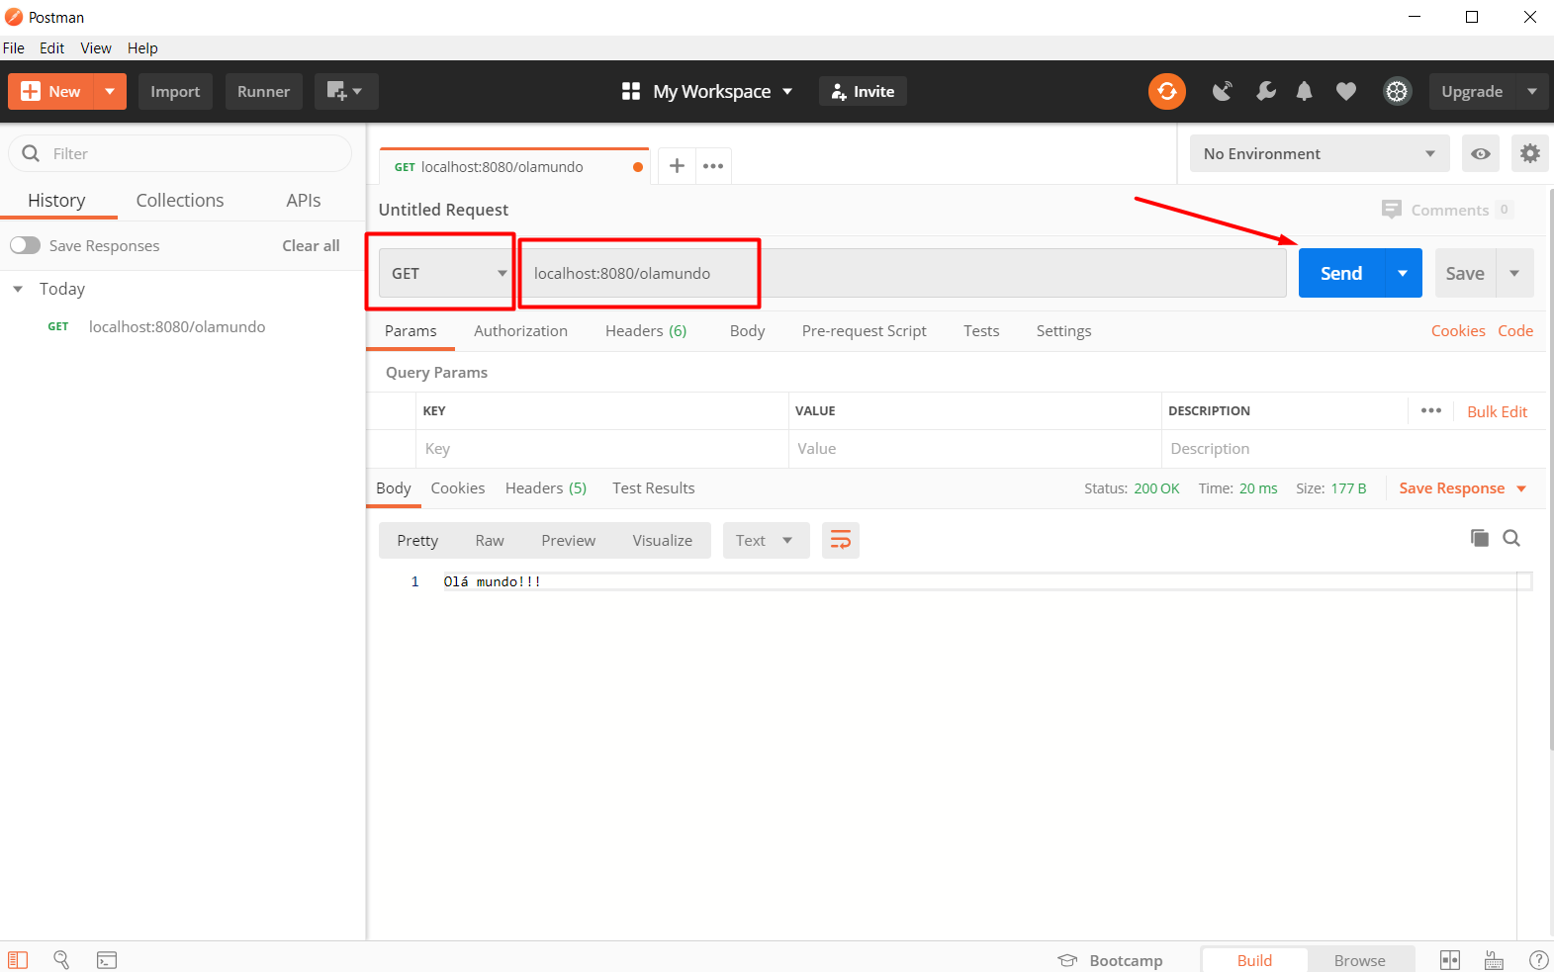
PREPARANDO O BACKEND
Teste a sua “controller”:

Slide 27
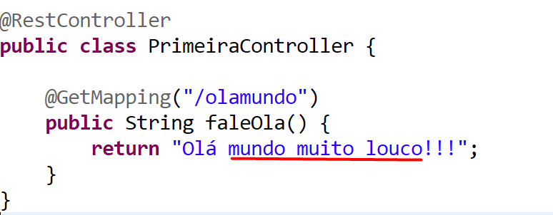
PREPARANDO O BACKEND
Volte para a classe “PrimeiraController” e altere a mensagem do return, conforme apresentado abaixo. SOMENTE salve o projeto, NÃO execute:
Execute sua controller novamente no Postman, e repare que a atualização já foi feita!!!!!

Slide 28
DÚVIDAS….

Slide 29
REFERÊNCIAS BIBLIOGRÁFICAS
Aprendendo Java
Niemeyer & Kundsen, Editora Campos

Slide 30
3. JPA

Slide 31
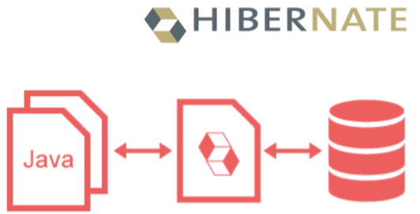
JPA
JPA
JPA define uma interface comum para persistência de dados do Java EE;
Oferece uma especificação padrão para mapeamento objeto relacional para objetos Java simples, através de anotações;
Pode ser utilizado de forma standalone, com Java SE;
Exemplos de implementações: – Hibernate
http://www.hibernate.org/ – Toplink
https://www.oracle.com/technetwork/middleware/toplink/overview/index.html

Slide 32
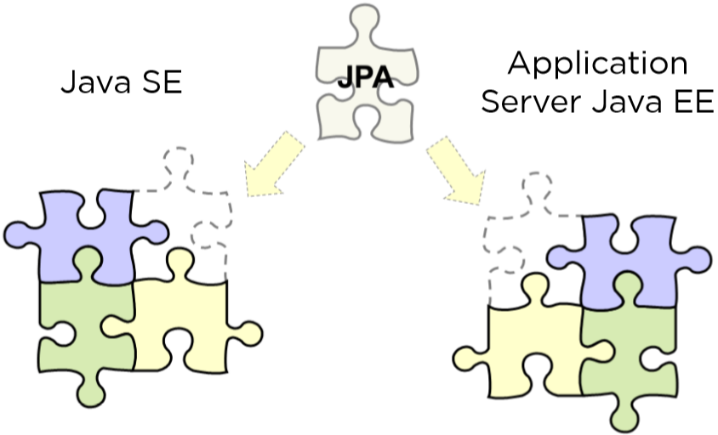
JPA
JPA
É possível utilizar o JPA em todos os projetos Java, em conjunto com outros frameworks Java, do Java EE ou não;
Dessa forma, o JPA se encaixa em projetos web com JSP, Servlets, JSF, Spring MVC.. É utilizado também em projetos Desktop, Console e etc..

Slide 33
JPA
Anotações – Annotation
São textos inseridos diretamente no código fonte, que expressam informações complementares sobre uma classe, seus métodos, atributos e etc..
Tais informações podem ser acessadas via API Reflection, por elementos fora do código fonte, por exemplo, APIs de persistência;
Disponíveis no Java 5 (JSR-175);
Pode-se criar novas anotações a qualquer momento, sendo um processo bastante simples;
Alternativa aos descritores de deployment (XML);

Slide 34
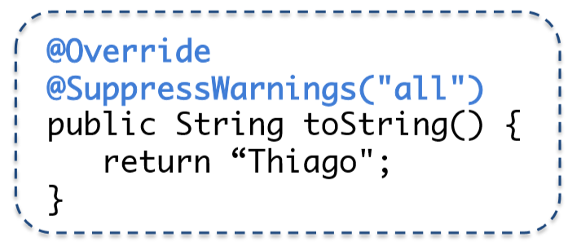
JPA
Anotações – Annotation
Podem ser inseridos antes da declaração de pacotes, classes, interfaces, métodos ou atributos;
Iniciam com um “@”;
Uma anotação tem efeito sobre o próximo elemento na sequência de sua declaração;
Mais de uma anotação pode ser aplicada a um mesmo elemento do código (classe, método, propriedade, etc...);
Podem ter parâmetros na forma (param1=“valor”, param2=“valor”, ...);

Slide 35
JPA
Anotações Nativas
@Override - Indica que o método anotado sobrescreve um método da superclasse;
@Deprecated - Indica que um método está obsoleto e não deve ser utilizado;
@SuppressWarnings(tipoAlerta) - Desativa os alertas onde tipoAlerta pode ser “all”, “ cast ”, “null”, etc...

Slide 36
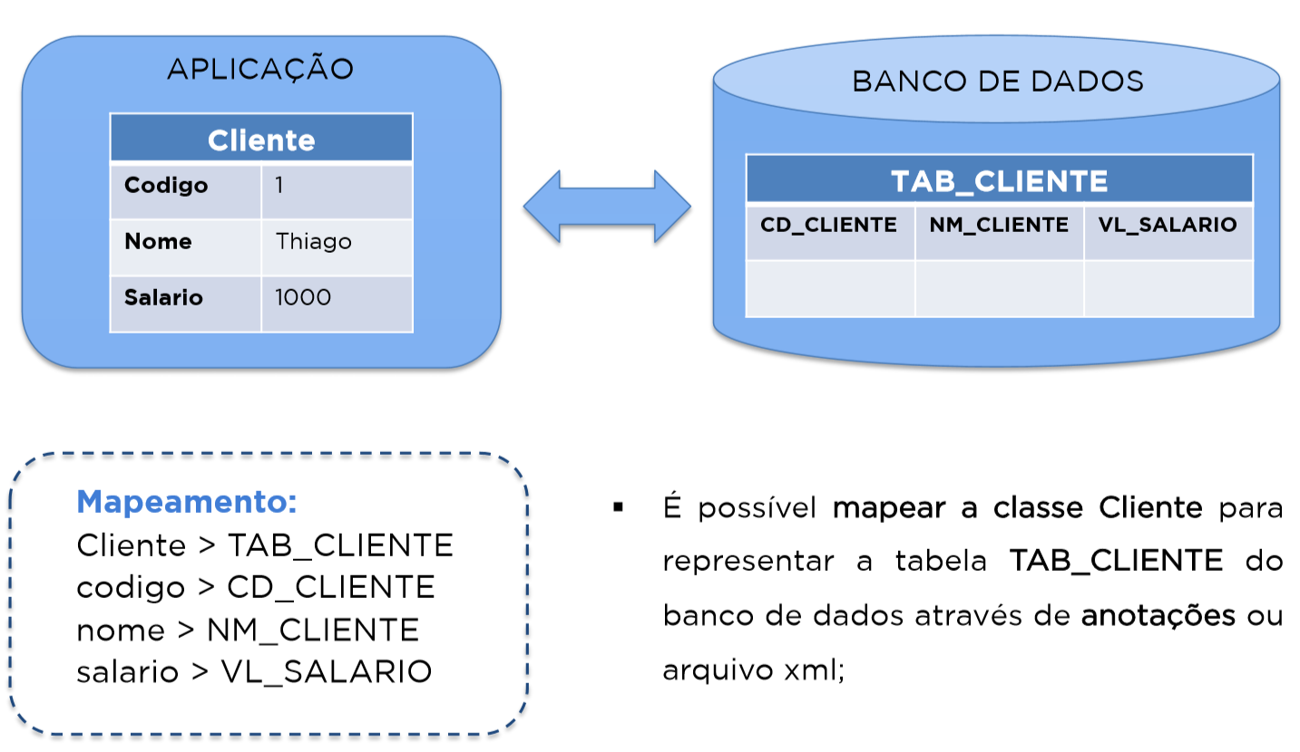
JPA

Slide 37
JPA
Obetivo agora:
Criar um CRUD (Create – Read – Update – Delete) completo
Backend para login de usuário, via formulário (POST)
Endpoint: localhost:8080/login
Backend para:
Recuperar um item
Recuperar uma lista de itens
Incluir um novo item

Slide 38
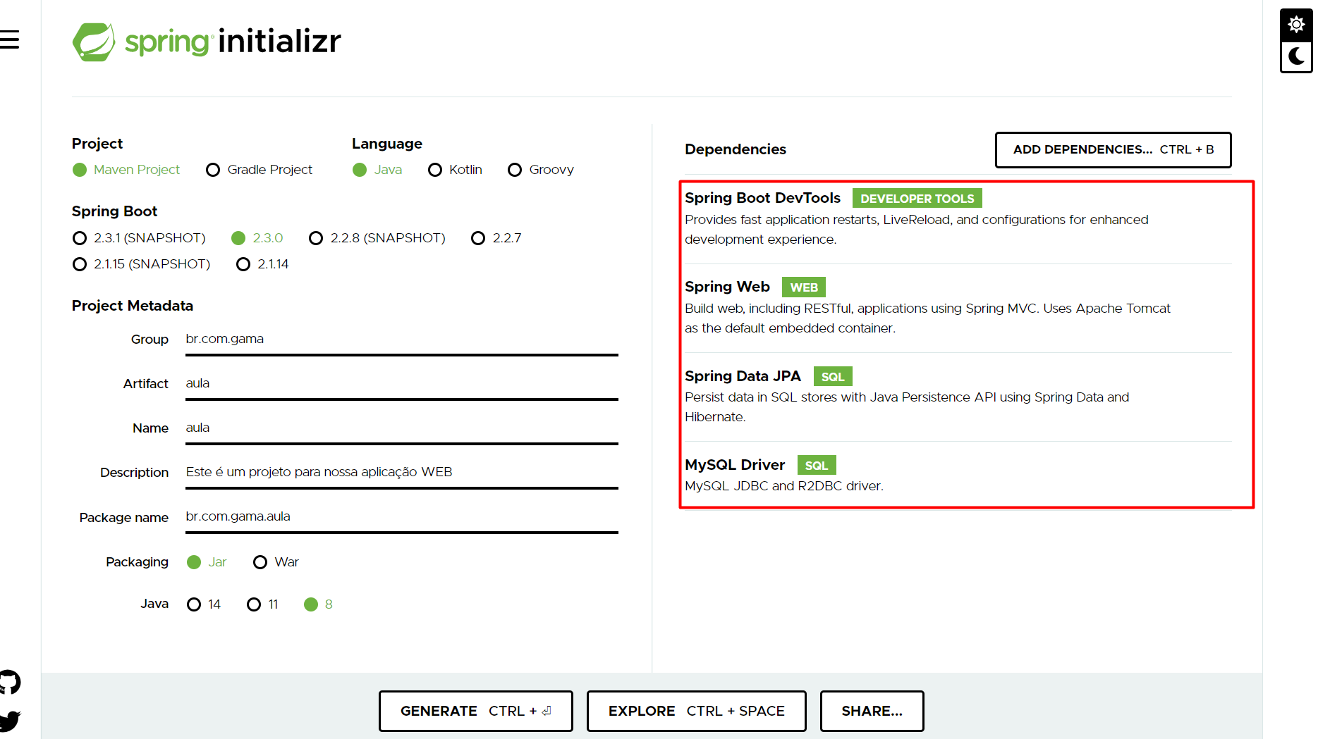
JPA – HANDS ON
Vamos iniciar um novo projeto:

Slide 39
JPA – HANDS ON
Extraia o arquivo zip.
Copie a pasta extraída para o diretório da nossa workspace “wsweb”.
Abra o Eclipse
Importe o projeto como um projeto Maven no Eclipse

Slide 40
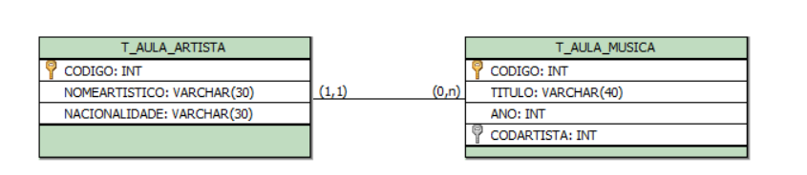
JPA – HANDS ON
Model – DAO – Controller => (Artista)
Controller: pesquisa por código / pesquisa para retornar todos os artistas / retornar por nacionalidade / gravar: gravar()

Slide 41
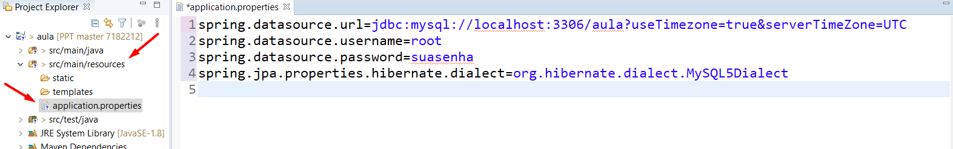
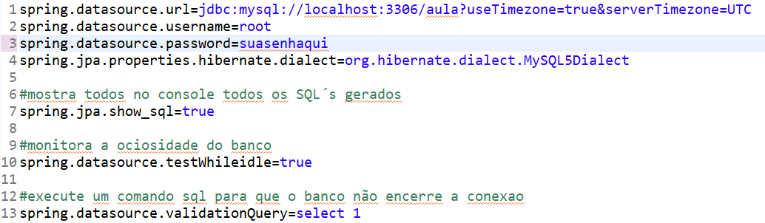
JPA – HANDS ON
De volta ao Eclipse, projeto Aula:

Slide 42
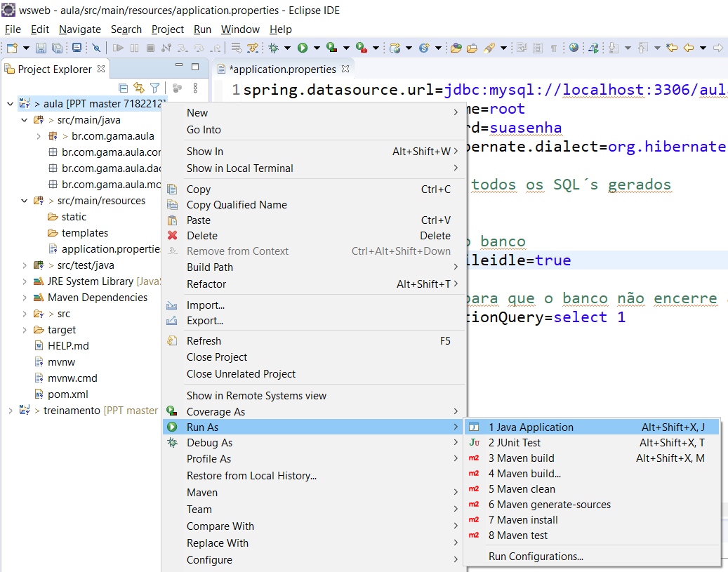
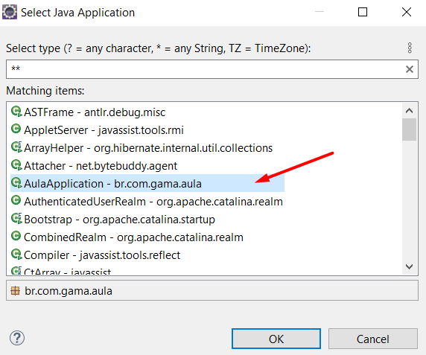
JPA – HANDS ON
Vamos testar a conexao:

Slide 43
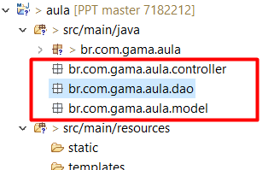
JPA – HANDS ON
Criaremos os três pacotes abaixo (DAO – Data Access Object):

Slide 44
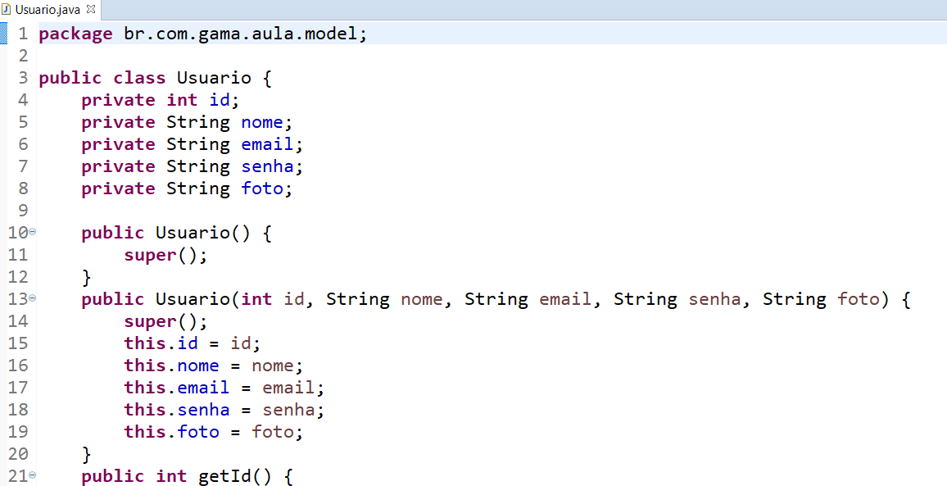
JPA – HANDS ON
Vamos criar a classe Usuario, dentro do pacote modelo:

Slide 45
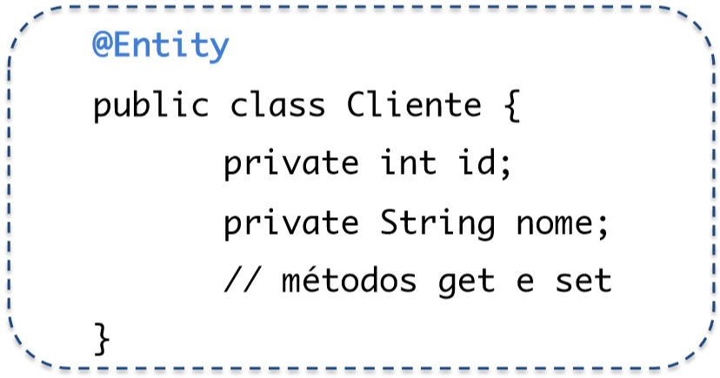
JPA – HANDS ON
Annotation @Entity:
As anotações da JPA situam-se no pacote javax.persistence;
A anotação @Entity especifica que uma classe é uma entidade;
O nome da tabela da entidade será o mesmo da classe com a anotação @Entity.

Slide 46
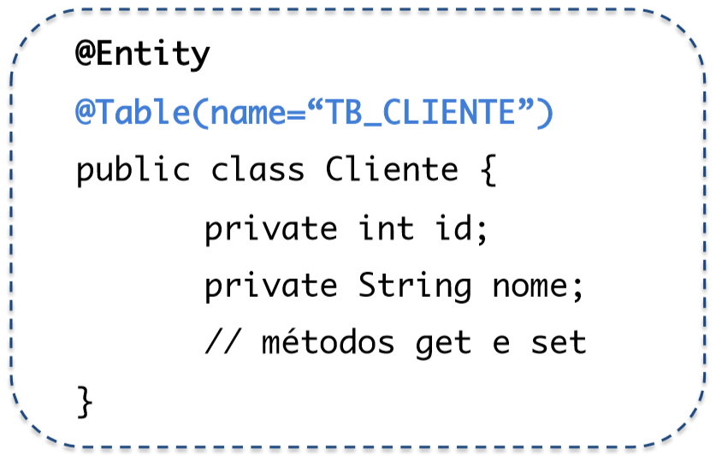
JPA – HANDS ON
Annotation @Table:
É possível alterar o nome da tabela associada a entidade através do atributo name da annotation @Table.

Slide 47
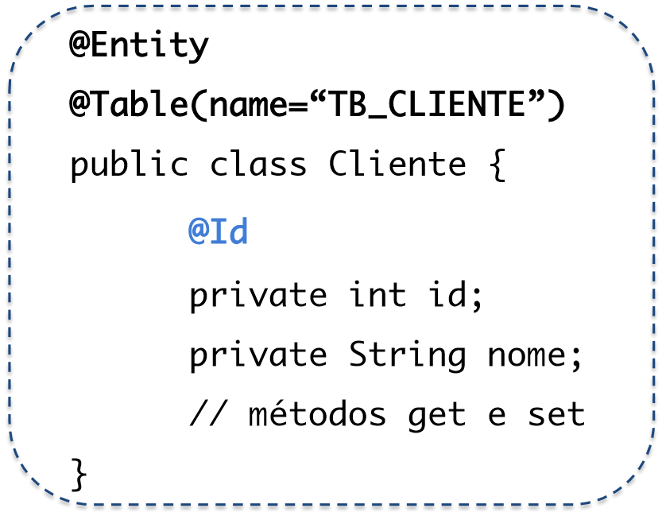
JPA – HANDS ON
Annotation @Id:
Define o atributo que representa a chave primária;
As únicas anotações obrigatórias para uma entidade são o @Entity e @Id

Slide 48
JPA – HANDS ON
Annotation @GeneratedValue:
Especifica a estratégia de geração de valores automáticos para os atributos;
Normalmente utilizado em conjunto com o atributo anotado com @Id;
Parâmetros: – generator: nome do gerador de chaves; – strategy: indica o tipo de estratégia utilizada;
Tipos mais comuns de estratégias de geração: – GeneratorType.SEQUENCE: baseado em sequence; – GeneratorType.IDENTITY: campos identidade, auto increment

Slide 49
JPA – HANDS ON
Annotation @Column:
Especifica a coluna da tabela associada ao atributo da entidade;
Caso não definido, assume-se que a coluna terá o mesmo nome do atributo;
Alguns parâmetros:
Name - nome da coluna;
Nullable (default true) - não permite valores nulos;
Insertable (default true) - atributo utilizado em operações de INSERT;
Updatable (default true) - atributo utilizado em operações de UPDATE;
Length (default 255) – atributo utilizado para definir o tamanho do campo, aplicado somente para Strings;

Slide 50
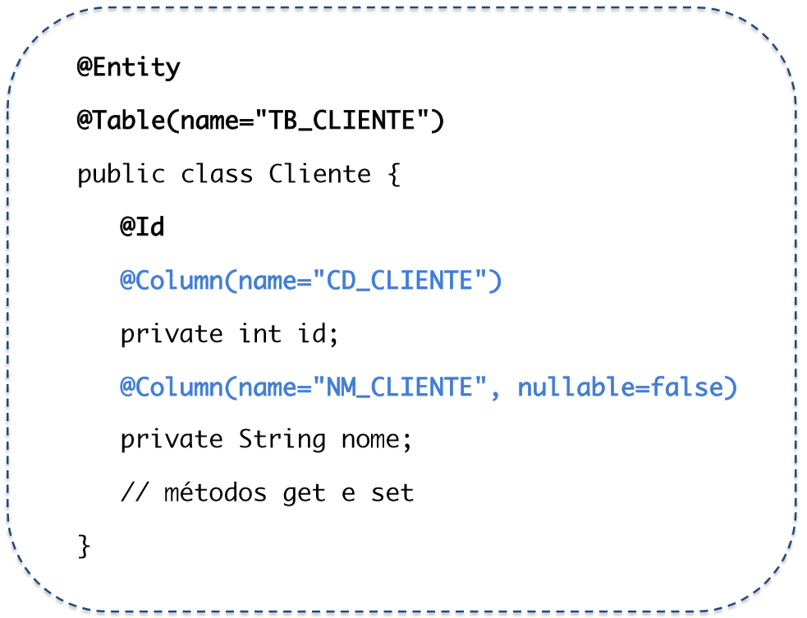
JPA – HANDS ON
Annotation @Column:

Slide 51
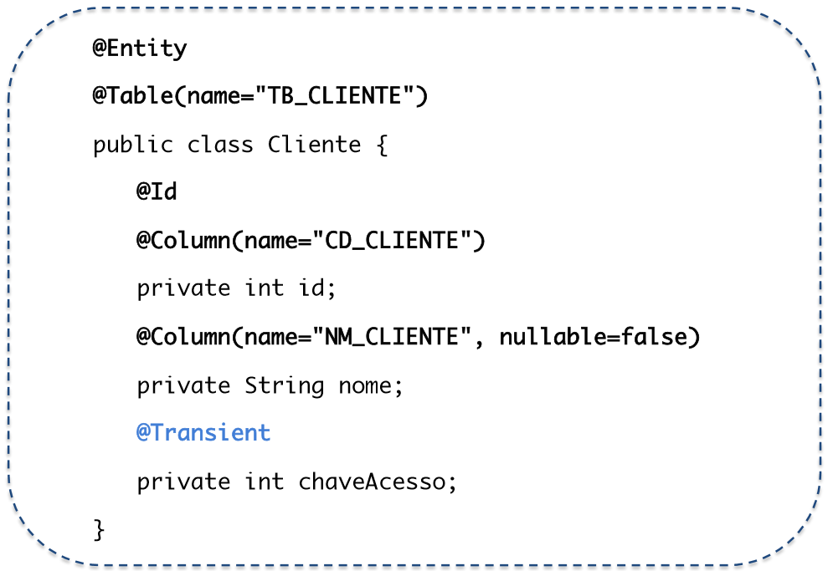
JPA – HANDS ON
Annotation @Transient:
Indica que o atributo não será um campo na tabela;

Slide 52
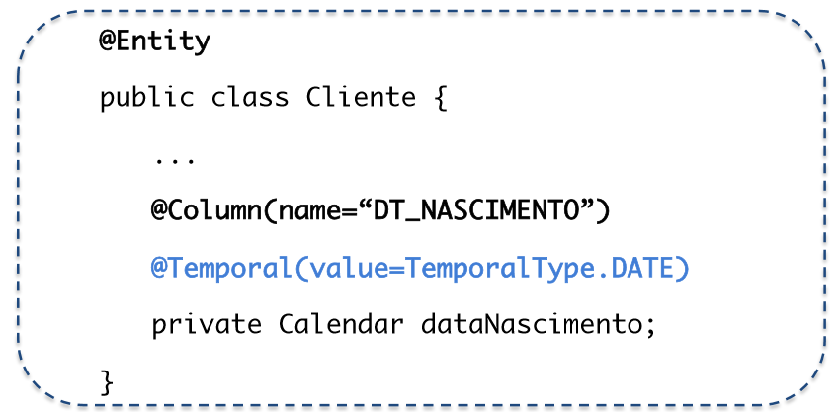
JPA – HANDS ON
Annotation @Temporal:
Especifica o tipo de dado a ser armazenado em propriedades do tipo Date e Calendar, através dos parâmetros:
– TemporalType.TIMESTAMP: data e hora;
– TemporalType.DATE: somente data;
– TemporalType.TIME: somente hora;

Slide 53
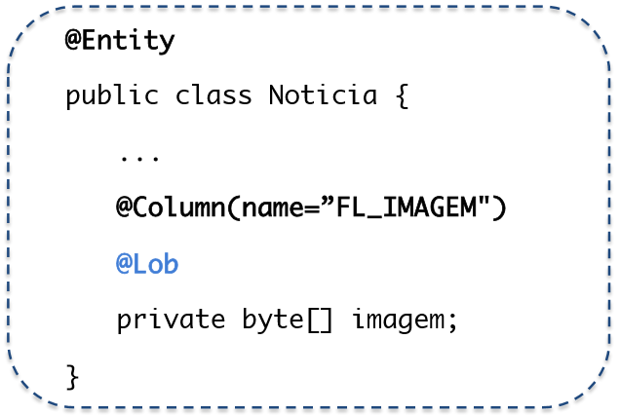
JPA – HANDS ON
Annotation @Lob:
Permite mapear objetos de grande dimensão para a base de dados. Exemplos: imagens, documentos de texto, planilhas, etc..;
Os bancos de dados oferecem um tipo de dado para tais objetos. Exemplo: BLOB no Oracle/MySQL;
No objeto, o atributo mapeado normalmente é do tipo byte[] (array);

Slide 54
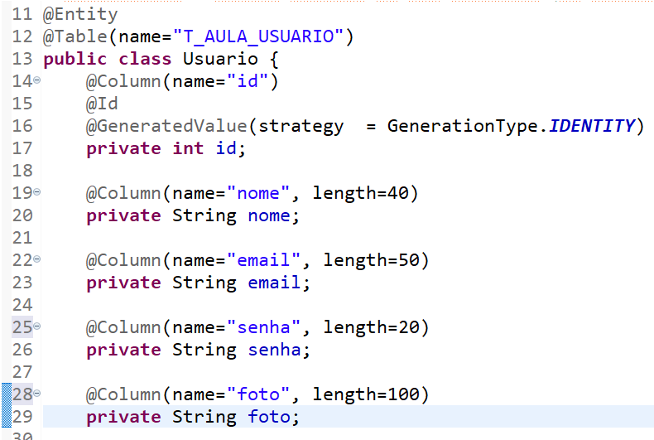
JPA – HANDS ON
Agora vamos relacionar, o modelo com a tabela:

Slide 55
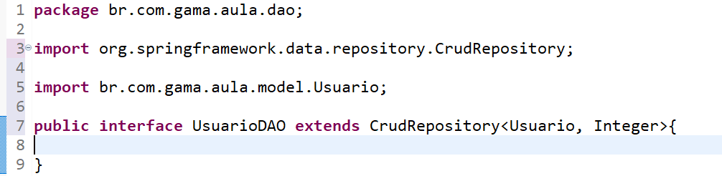
JPA – HANDS ON
Agora vamos criar, o nosso DAO:

Slide 56
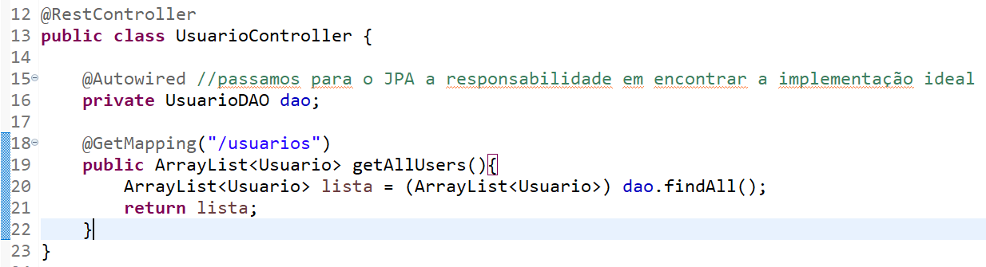
JPA – HANDS ON
Agora vamos criar um “little controller”:

Slide 57
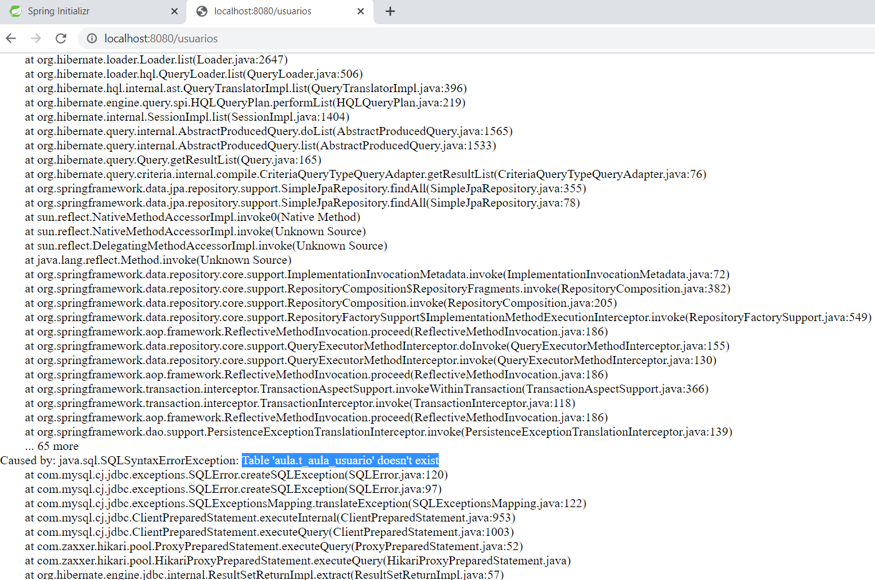
JPA – HANDS ON
Execute sua controller no browser:

Slide 58

PROJETO WEB – JPA

Slide 59
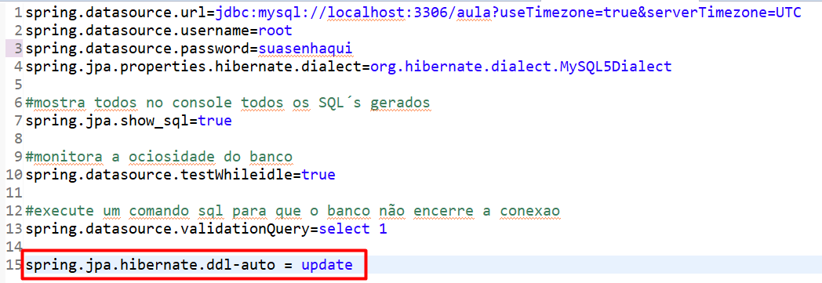
JPA – HANDS ON
Altere o arquivo “application.properties” (resources), conforme abaixo:

Slide 60
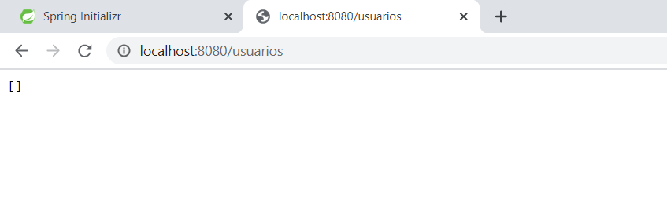
JPA – HANDS ON
Execute novamente sua controller:

Slide 61
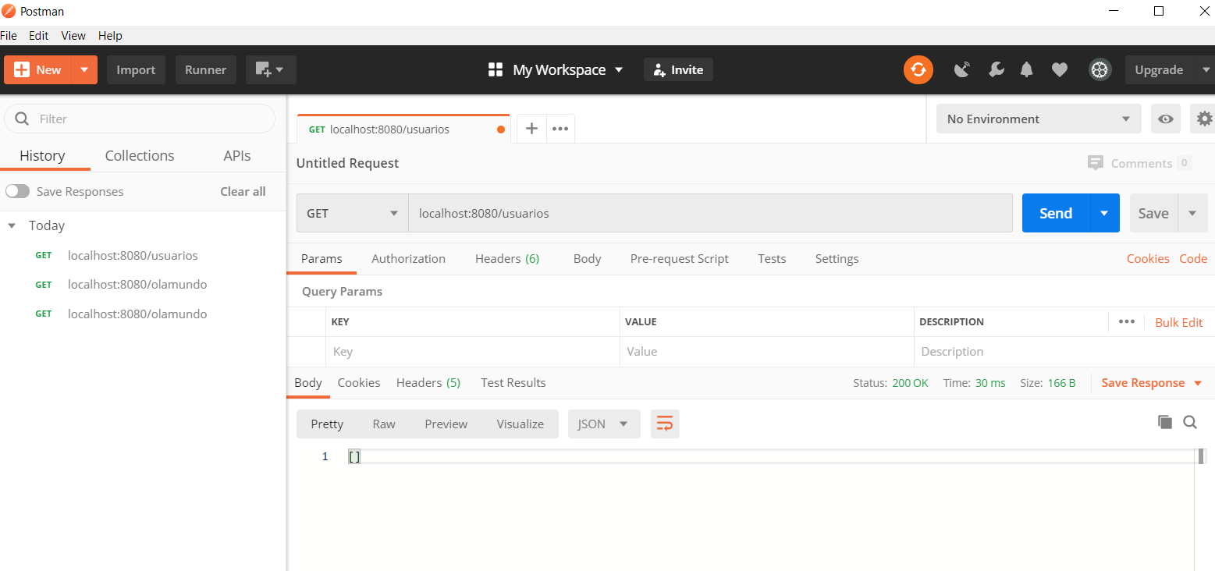
JPA – HANDS ON
Pode executar também através do Postman:

Slide 62

JPA – HANDS ON
Agora acrescente alguns usuários na sua Tabela e execute novamente sua controller.

Slide 63
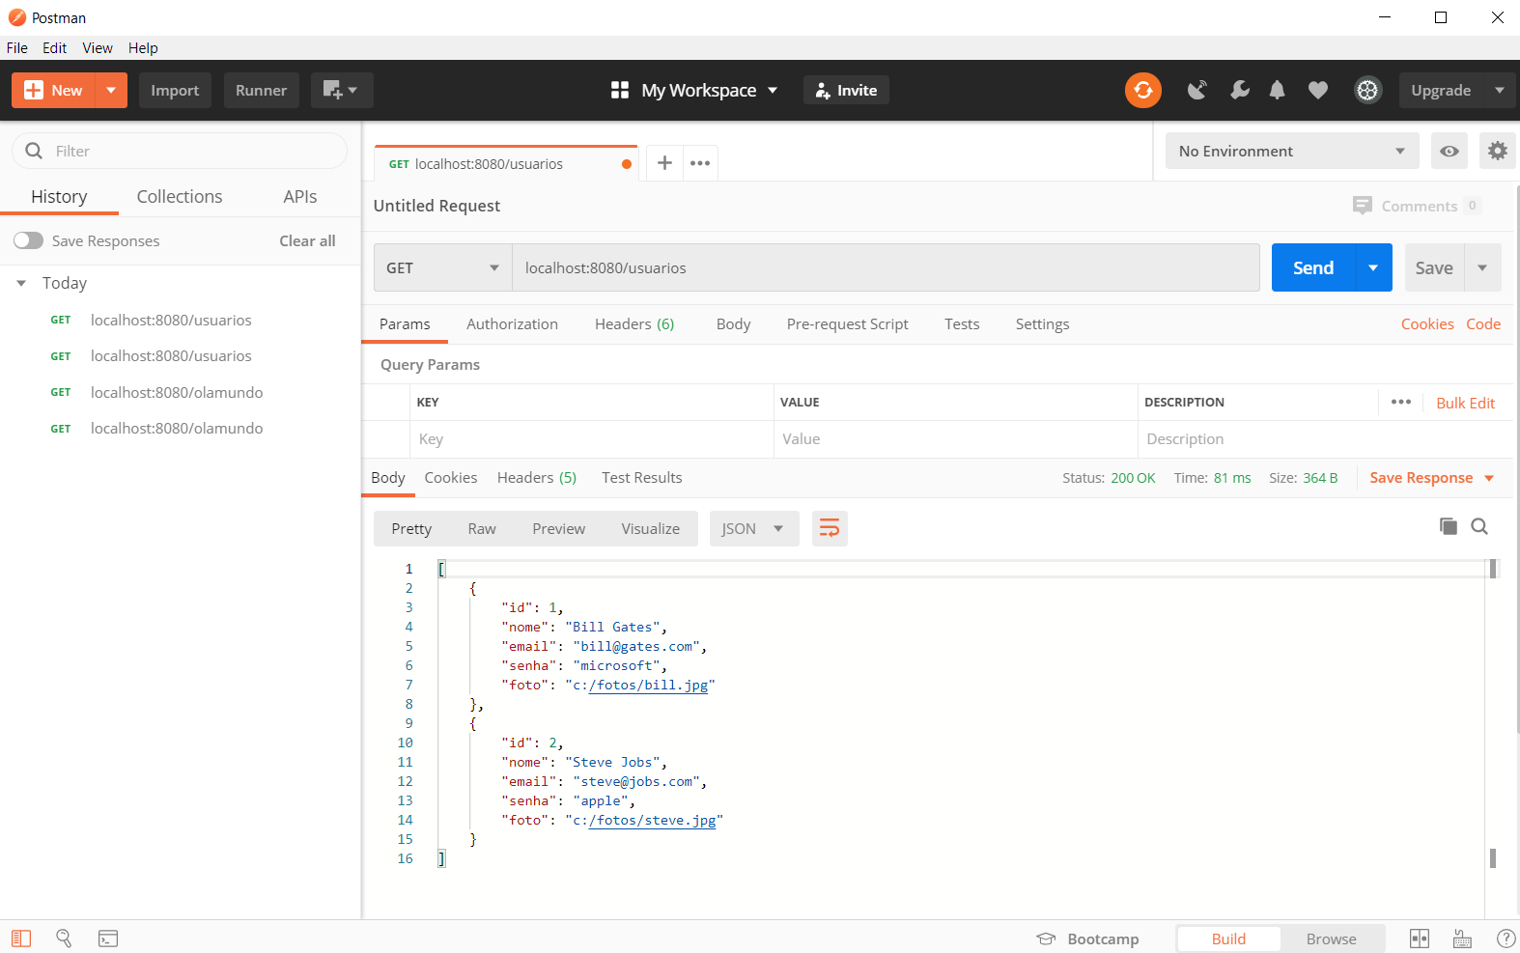
JPA – HANDS ON
Novo resultado do Postman:

Slide 64
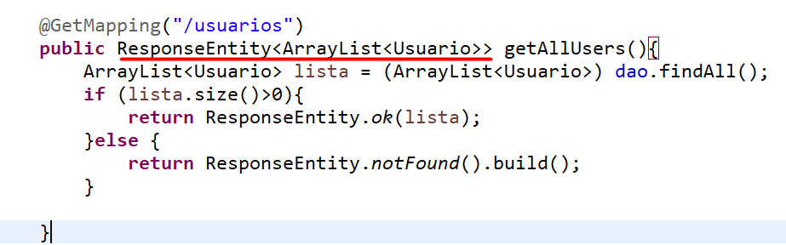
JPA – HANDS ON
Quando a tabela estava vazia, o protocolo retornava 200 “OK”, o mesmo código quando a tabela estiver cheia.
Podemos manipular os códigos HTTP a fim de deixarmos nossa aplicação mais robusta e madura. Altere o método para a seguinte forma:

Slide 65
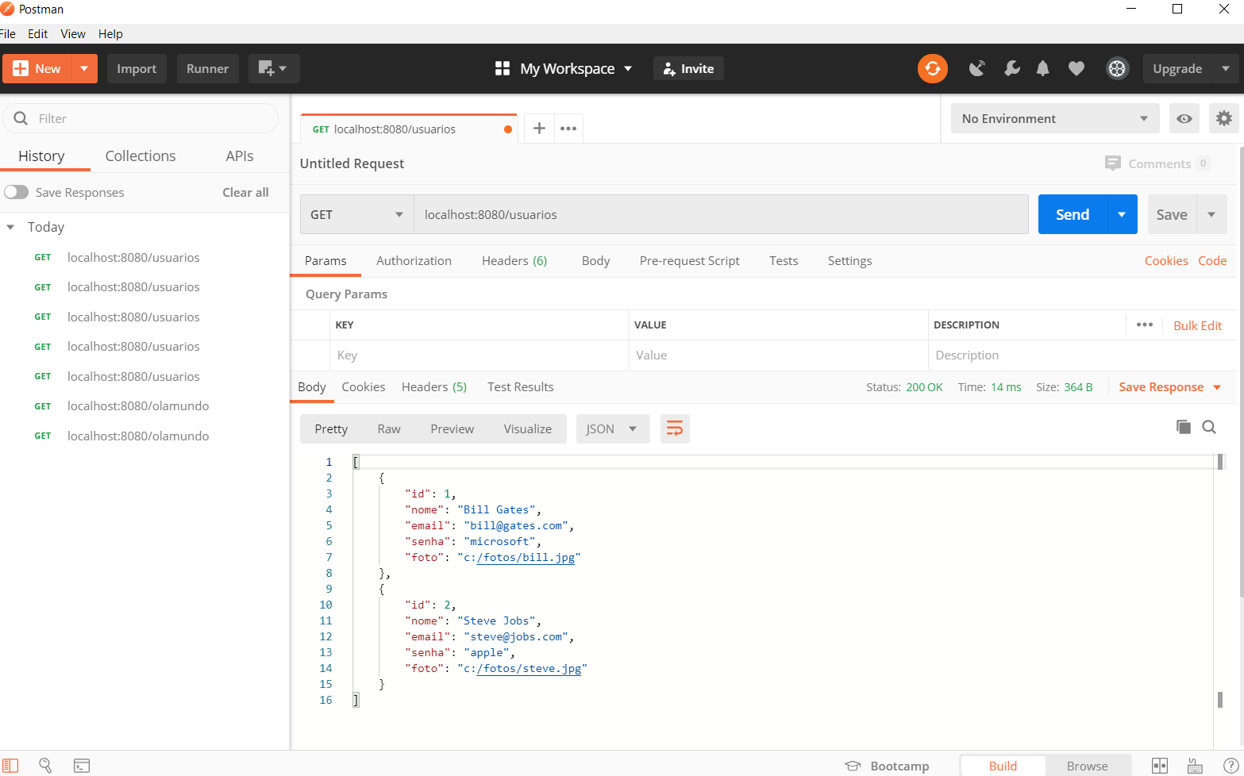
JPA – HANDS ON
Agora ele pode dar as duas respostas, quando houver dados em Usuarios:

Slide 66
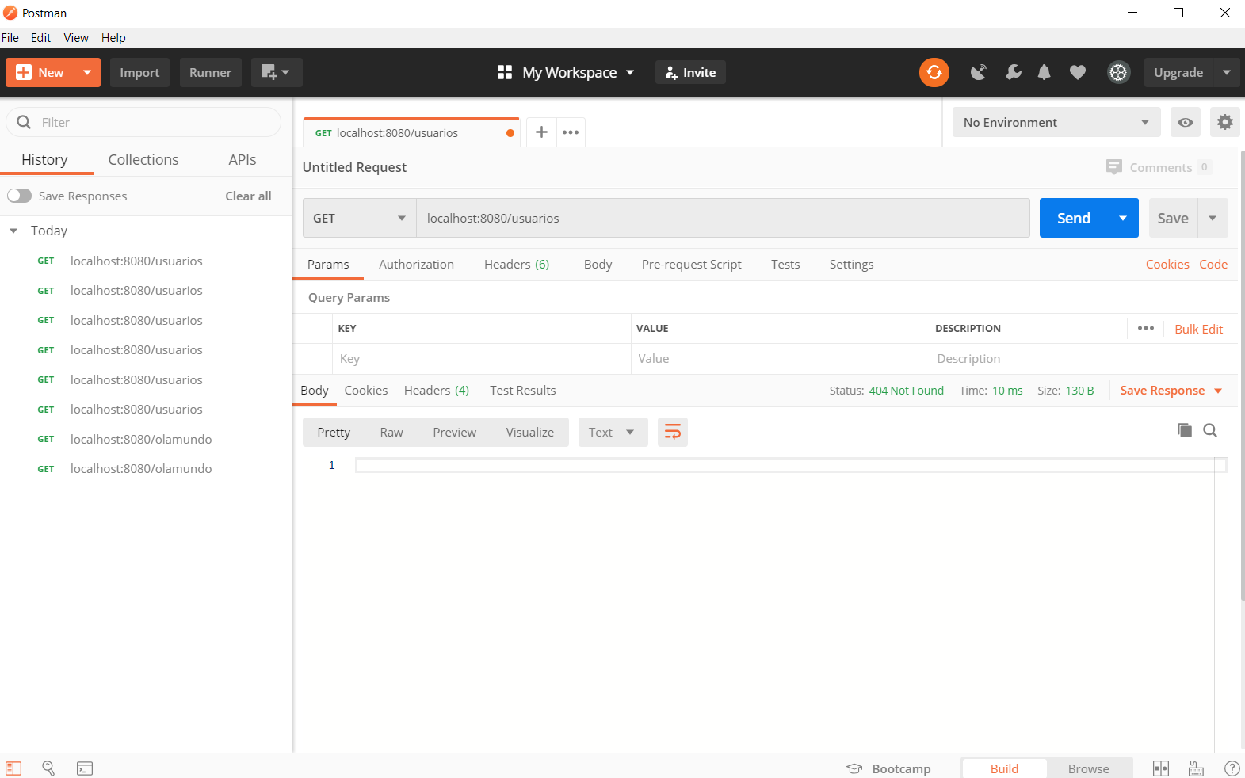
JPA – HANDS ON
E quando não houver dados na tabela Usuarios:

Slide 67
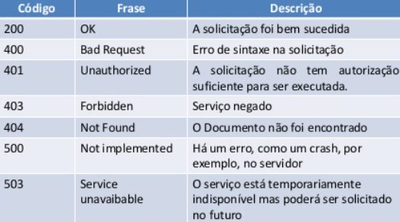
JPA – HANDS ON
Respostas do protocolo HTTP

Slide 68

JPA – HANDS ON
Podemos também definir o status que queremos no retorno, conforme o código demonstra abaixo:

Slide 69

JPA – HANDS ON
Vamos para outro método.

Slide 70

JPA – HANDS ON
Salve e vamos testar no Postman (teste com um usuário existente e com um código inválido:

Slide 71
JPA – HANDS ON
E se quisermos criar um método que não existe na classe “CrudRepository”? Let´s go...

Slide 72

JPA – HANDS ON
Na controller, acrescente o método abaixo

Slide 73

JPA – HANDS ON
No Postman, acrescente uma nova guia, conforme apresentado abaixo:

Slide 74

JPA – HANDS ON
Vamos preparar para digitar os parâmetros email e senha:

Slide 75

JPA – HANDS ON
Uma último cuidado para esta aula é: utilizarmos a tag “@CrossOrigin()” nas classes de controller´s para que possamos identificar de onde nossas controller´s podem ser chamadas. A principio iremos liberar para qualquer dispositivo, conforme apresentado abaixo:

Slide 76
DÚVIDAS….

Slide 77
REFERÊNCIAS BIBLIOGRÁFICAS
Aprendendo Java
Niemeyer & Kundsen, Editora Campos

Slide 78
4. DESCANSO

Slide 79
DESCANSO
Acrescente nesse projeto o DAO, Controller e o Model para Artista. Deixe os métodos:
getAllArtistas()
getArtistaById()
Desafio: crie um método getArtistaByNacionalidade(), que recebe uma nacionalidade e exibe todos os artistas daquela nacionalidade.

Slide 80

DESCANSO - SOLUÇÃO
Classe: Artista

Slide 81
DESCANSO - SOLUÇÃO
Classe: ArtistaDAO

Slide 82

DESCANSO - SOLUÇÃO
Classe: ArtistaController

Slide 83

DESCANSO - SOLUÇÃO
Desafio

Slide 84
DÚVIDAS….

Slide 85

OBRIGADO
professorhumbertodelgado@gmail.com
Copyright © 2020 | Professor (a) Prof. Humberto Delgado de Sousa
Todos os direitos reservados. Reprodução ou divulgação total ou parcial deste documento, é expressamente proibido sem consentimento formal, por escrito, do professor/autor.

